Slide 1
Для чого вивчають логарифми ?

Slide 2
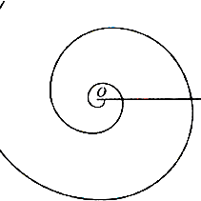
Логарифмічна спіраль
Логарифмічна спіраль або ізогональна спіраль — особливий вид спіралі, що часто зустрічається в природі. Логарифмічна спіраль була вперше описана Декартом і пізніше інтенсивно досліджена Бернуллі, який називав її Spira mirabilis — «дивовижна спіраль».

Slide 3
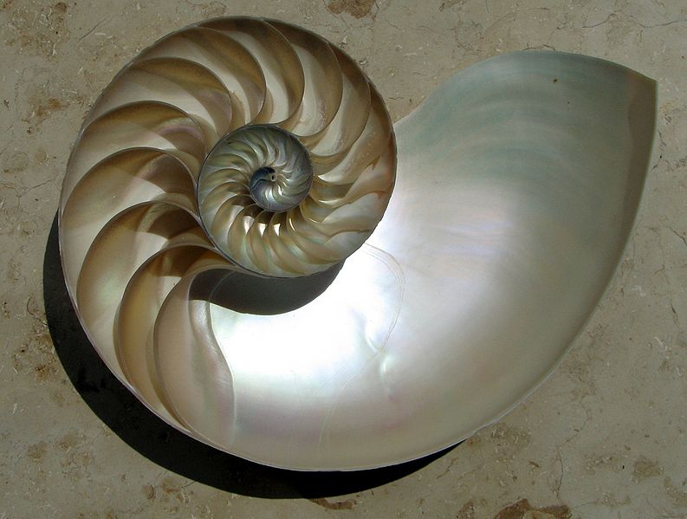
Приклади логарифмічної спіралі у природі

Slide 4
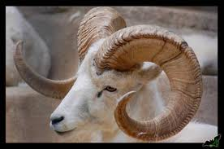

Slide 5
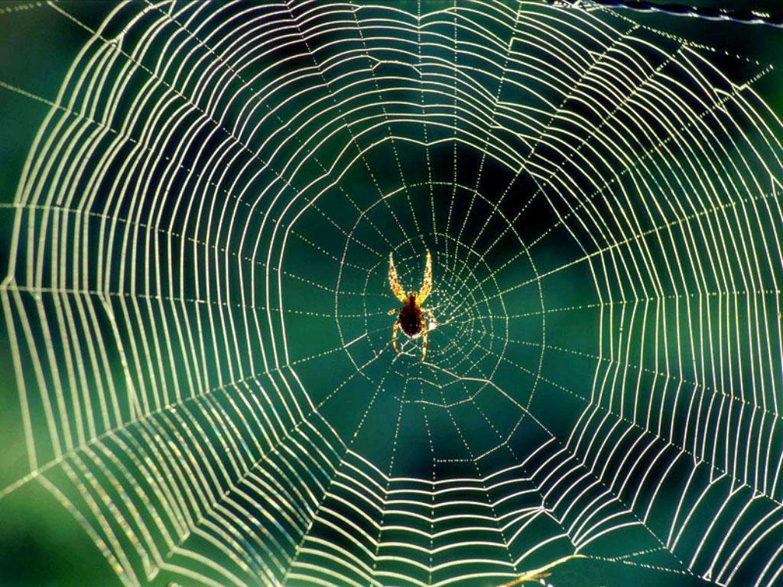

Slide 6
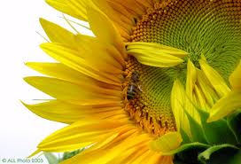

Slide 7
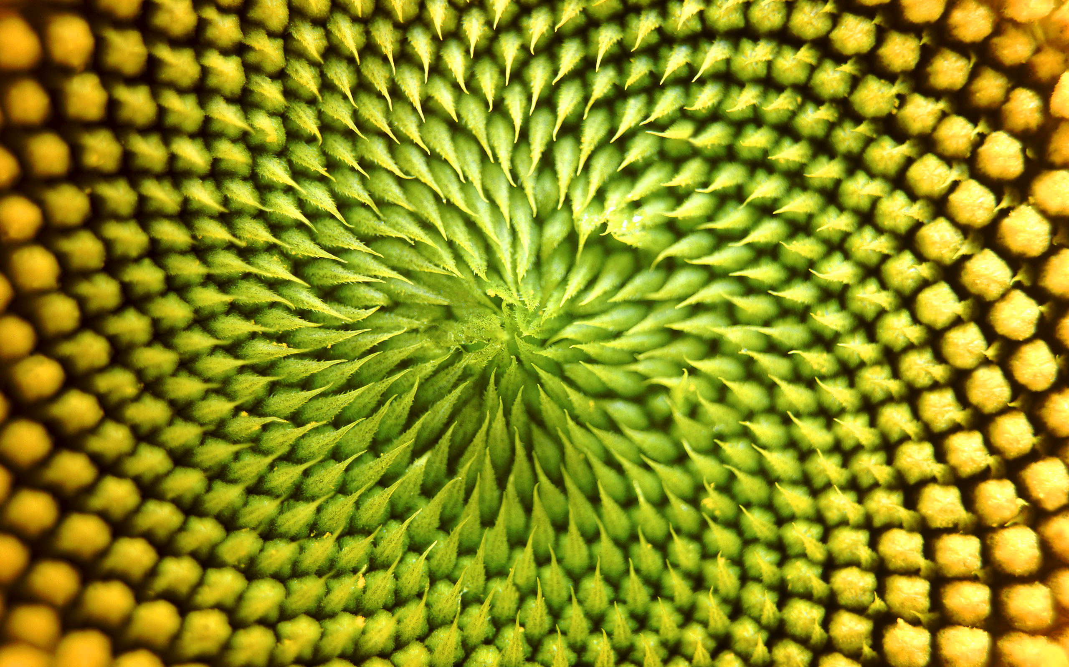

Slide 8
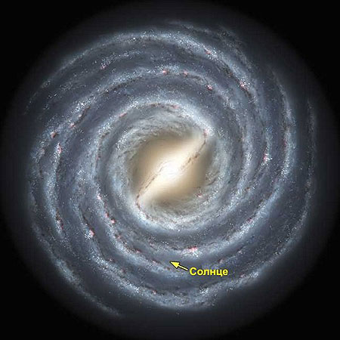

Slide 9
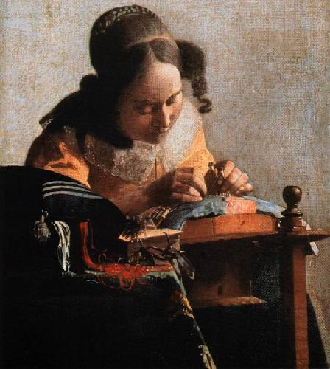
Картина Вермера “Кружевница”

Slide 10
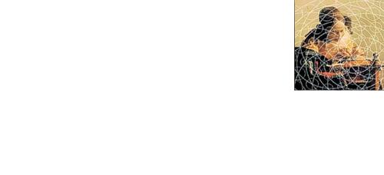

Slide 11
Логарифмічна спіраль відома і своїми дивовижними властивостями:
Вона залишається незмінною не тільки при перетворенні подібності, але й при інших перетвореннях.
Логарифмічна спіраль пересікає свої радіуси-вектори під прямим кутом. На підставі цього її називають рівноугільною.
Остання властивість знаходить своє застосування у техніці. Справа у тому, що у техніці часто застосовуються ножі, що обертаються. Сила, з якою вони тиснуть на матеріал, що розрізають залежить від кута різання, тобто кута між лезом ножа та направленням швидкості обертання. Для постійного тиску необхідно, щоб кут різання зберігав постійне значення, а це буде у тому разі, якщо леза ножів обкреслені за дугою логарифмічної спіралі. Величина кута різання залежить від матеріалу, який обробляють.

Slide 12
дякую за увагу

